Slide 1
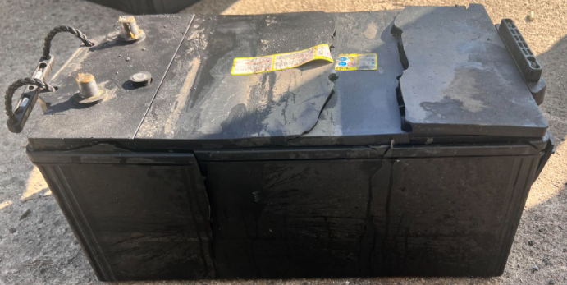
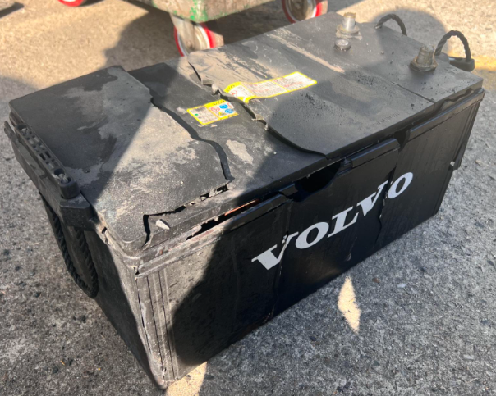
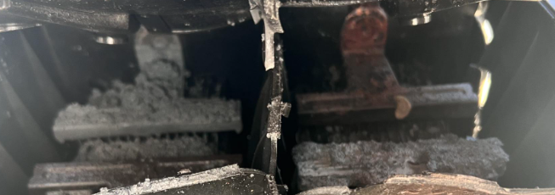
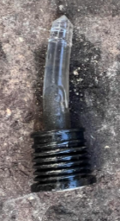
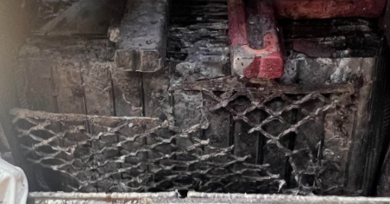
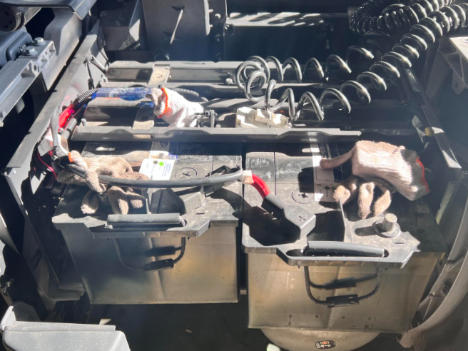
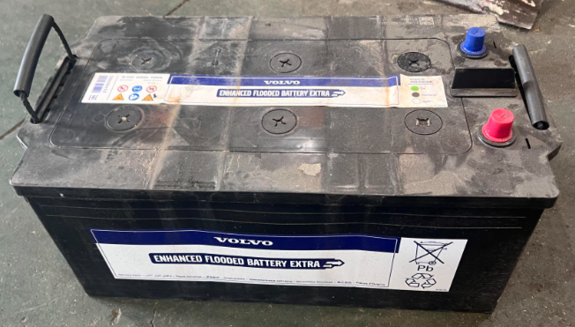
주요문제 발생현황 보고 – 청원 볼보트럭 GB73010 파열 [2025.12.03]
CS팀
업 체 명 | 청원 볼보트럭
담 당 자 | 임효진 대리 | 연 락 처 | 010-6421-1946
제 품 명 | GB 73011 | Lot No. | 2024.10.30
설치수량 | 2EA | 발생수량 | 1EA
설치일자 | ‘25.01월 장착 | 점검일자 | 2025.12.03
사용용도 | 볼보 FH 트럭 시동용 | 점 검 자 | CS팀 박성철 책임 / 배규한 책임 품질팀 하헌준 책임 / 정우석 선임
발생내역 | -. ‘25.1월 해당 배터리 장착 (볼보 AS 순정품) [차량 출고일 : ‘21.08.25] -. ’25.12.01일 운행중 ‘펑’하는 소리 발생 → 주행 종료후 배터리 외관 확인 결과 배터리 파열/파손 및 누액 흔적 확인 / 시동 불가 -. 볼보 트럭측에서 현장 긴급출동/차량확인, 고객측 무상 교환 요구로 볼보 트럭에서 새제품으로 2대 모두 교환 처리 -. 해당 고품 볼보 청원사업소에 보관 (배터리 점검 요청_파열 원인)
피해내역 | -. 인명피해없으며 배터리 1EA 파열 및 배터리 커버 소손
점검결과 | -. 배터리 진단기 측정시 (파열품) 10.40V/77CCA(이상), (미파열품) 12.42V/904CCA(충전) -. 파열제품 비중 1.332(#4-고비중), 1.284(#5)/25℃ (기타 셀 액 고갈) -. 단자외관 및 체결상태 양호 [Spark 없음] -. 셀 상부 Mossing(모싱), 극판 활탈 및 부식 현상 심화 -. EFB 배터리 필요하나 일반 Flooded 배터리 사용으로 인해 발생
판정내용 | -. 배터리는 제조상 이상없으며, -. 무시동/중부하 사용 등으로 인한 조기수명 종료(부식/활탈/감액/Gasing)
요구사항 | -.파열,화재발생원 파악 및 배터리교체, 수리비 요청
조치사항 | -. 배터리 파열 원인 설명. -. 배터리 제조상 이상없으며, 고객 불만 조기 불만 해소 및 확대 방지를 위해 배터리 2대 무상 제공으로 종결 -. (기타) EFB 장착 사양 차량에 Flooded type 변경(제외) 적용 검토 필요. (영업/공장 외) _ 23년도 유사 현상 발생 사례 有
Mossing(모싱)
인디게이트
(변형)
극판 활탈/부식/감액
신차 출고 차량 순정 EFB 배터리 장착

Slide 2

현장점검결과 PL 위험성 의견
1. 청원 볼보트럭 GB73010 파열 [2025.12.03]
소비자성향 | 사건수준의견 | 종합의견
수용적 | 당해물건+확대물건 | B-1 | 종결
-. 배터리 제조상 이상없으며, 무시동/중부하 사용 등으로 인한 조기수명 종료(부식/활탈/감액/Gasing) 인한 발생
-. 고객 불만 조기 불만 해소 및 확대 방지를 위해 배터리 2대 무상 제공으로 종결
-. EFB 장착 사양 차량에 Flooded type 변경(제외) 적용 검토 필요 (지속 발생 가능성 있음 – 파열 및 화재)
※PL 위험성 의견 분류표

